Slide 1
KABE

Slide 2
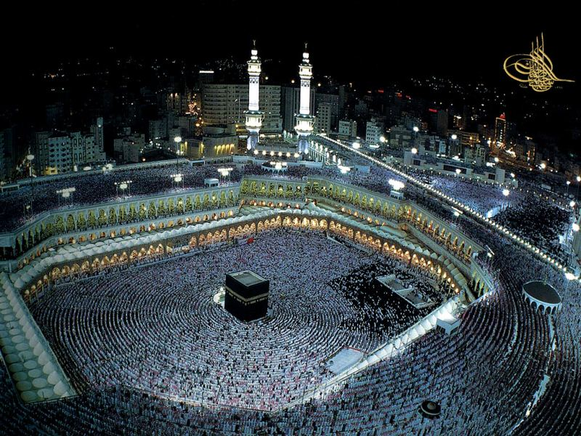
KABE

Slide 3
İslâm inanışına göre Kabe, yeryüzünde yapılan ilk mabed ve Müslümanların kıblesidir.
Kabe sözlükte dört köşeli veya küp şeklinde olmak anlamındaki ka‘b (كعب) kökünden gelmekte ve küp şeklinde nesne demektir.
Kur’ân-ı Kerîm’de Kabe adı Mâide 5/ suresinin 95. ve 97. ayetlerinde olmak üzere iki yerde geçmekte;
Beyt olarak şu sekiz ayette (el-Bakara 2/125, 127, 158; Âl-i İmrân 3/96, 97; el-Enfâl 8/35; el-Hac 22/26; Kureyş 106/3) geçmekte;
Beytullah, el-Beytü’l-atîk olarak şu dört ayette (el-Hac 22/29, 33);
el-Beytü’l-harâm olarak şu iki ayette (el-Mâide 5/2, 97) geçmekte;
el-Beytü’l-muharrem olarak şu bir ayette: (İbrâhîm 14/37) geçmekte;
el-Mescidü’l-harâm olarak şu yedi ayette(el-Bakara 2/144, 149, 150; el-Mâide 5/2; et-Tevbe 9/7, 19, 28) geçmekte;
el-Beytü’l-ma‘mûr olarak ise şu bir ayette (et-Tûr 52/4) geçmektedir.
Ayrıca Kabe şu isimlerle de anılmaktadır: el-Meş‘arü’l-harâm, Beniyye, Devvâre, Kādis, Kıble, Hamsâ, Müzheb. Halk arasında ise daha çok Kâbe-i Muazzama adıyla anılmaktadır(Saadettin Ünal, «Kabe», DİA, C.24, s. 14-15).

Slide 4
Kur’ân-ı Kerîm’de Kâbe ile ilgili olarak şu âyetler yer almaktadır: “Şüphesiz âlemlere bereket ve hidayet kaynağı olarak insanlar için kurulan ilk ev -mâbed- Mekke’deki Kâbe’dir (Âl-i İmrân 3/96);
“Biz beyti insanlara toplanma mahalli ve güvenli bir yer kıldık. Siz de İbrâhim’in makamını namaz yeri edinin. Biz İbrâhim ve İsmâil’e, ‘Tavaf eden, ibadete kapanan, rükû ve secde edenler için evimi temiz tutun’ diye emretmiştik. İbrâhim, ‘Rabbim, burayı emin bir şehir yap! Halkından Allah’a ve âhiret gününe iman edenleri çeşitli meyvelerle rızıklandır’ dediğinde-Allah-, ‘Kim inkâr ederse onu kısa bir süre -dünyada- faydalandırır, sonra da cehennem azabına sürüklerim. O ne kötü bir âkıbettir!’ demişti. Bir zamanlar İbrâhim İsmâil ile beraber evin temellerini yükseltirken, ‘Ey rabbimiz, bizden kabul buyur! Şüphesiz sen işitensin, bilensin, demişlerdi” (el-Bakara 2/125-127);
“Bir zamanlar İbrâhim’e beytin yerini göstermiş -ve şöyle demiştik-: Bana hiçbir şeyi ortak koşma; tavaf eden, kıyamda bulunan, rükû ve secde edenlere evimi temiz tut” (el-Hac 22/26);
“İnsanlar arasında haccı ilân et ki gerek yaya olarak gerekse nice uzak yol ve diyarlardan yorgun argın gelen, zayıf develer üzerinde, kendilerine ait birtakım yararları müşahede etmeleri, Allah’ın kendilerine rızık olarak verdiği kurbanlık hayvanlar üzerine belli günlerde Allah’ın ismini anmaları -kurban kesmeleri- için sana Kâbe’ye gelsinler. Artık ondan hem kendiniz yiyin hem de fakir ve yoksullara yedirin. Sonra kirlerini gidersinler, adaklarını yerine getirsinler ve eski evi tavaf etsinler. Kim Allah’ın yasaklarına saygı gösterirse bu, rabbinin katında kendisi için daha hayırlıdır” (el-Hac 22/27-29).

Slide 5
Kâbe’nin ilk defa ne zaman ve kimin tarafından yapıldığı hususunda ihtilâf olmakla birlikte;
Bu âyetlerden Kâbe’nin Hz. İbrâhim’den önce de var olduğu, ancak yıkılıp uzun zaman içinde yerinin kaybolduğu ve Hz. İbrâhim tarafından bulunarak yeniden yapıldığı anlaşılmaktadır. Fakat Hz. İbrâhim’den önce kimin tarafından inşa edildiği hususunda Kur’an’da herhangi bir bilgi yoktur.
Bununla birlikte bazı kaynaklarda ilk yapanların Hz. Âdem yahut oğlu Şît, hatta onlardan daha önce melekler olduğuna dair birçoğu İsrâiliyat kaynaklı, mübalağa ve efsane unsurlarıyla süslü, bir kısmı da sembolik anlamlar taşıyan rivayetler yer almaktadır.

Slide 6
Bakara suresinin 127. ayeti şöyledir: Bİr zamanlar İbrahİm, İsmaİl İle beraber Beytullah’In temellerİnİ yükseltİyor. (şöyle dİyorlardI:) Ey Rabbİmİz! Bİzden bunu kabul buyur: Şüphesİz sen İşİtenSİn, bİlensİn” (Bakara / 127). Kabe’nİn yapIlIşI hakkIndakİ rİvayetlere göre, Hz. Adem İle Havva cennetten çIkarIldIklarI vakİt yeryüzünde Arafat’ta buluşurlar, beraberce batIya doğru yürürler.Kabe’nİn bulunduğu yere gelİrler. Bu esnada Hz. Adem, bu buluşmaya şükür olmak üzere Rabbİne ibadet etmek İster ve cennette İken, etrafInda tavaf ederek İbadet ettİğİ nurdan sütunun tekrar kendİsİne verİlmesİnİ dİler. Bunun üzerİne nurdan sütun orada tecellİ eder ve Hz. Adem, onun etrafInda tavaf ederek Allah’a İbadet eder.

Slide 7
Bu nurdan sütun, Hz. Şİt (as) zamanInda kaybolup yerİnde bİr sİyah taş kalIr. Hz. Şİt buraya taştan dört köşe bİr bİna yapIp, onun köşesİne de, bugün “Hacerü’l-Esved” dİye İsİmlendİrİlen o sİyah taşI yerleştİrİr. Sonra Nuh tufanInda bİna kumlar altInda uzunca bİr süre gİzlİ kalIr. Hz. İbrahİm Allah’In emrİ İle Kabe’nİn bulunduğu yere gİder. Oğlu İsmail VE İSMAİL’İN annesİ hacer İle bİrlİkte orada İskan ederLER. Bİlahere Hz. İbrahİm oğlu İsmaİl İle beraber Kabe’nİn yerİnİ kazarLAR . Hz.Şİt tarafIndan yapIlan bİnanIn temellerİnİ bulurLAR ve o temellerİn üzerİne bugün mevcut olan Kabe’yİ İnşa ederLER . Ayettekİ “Beytullah’In temellerİnİ yükseltiyor” cümlesİ bu DURUMU İfade eTMEKTEDİR.

Slide 8
BÖYLECE İlk yapInIn Hz. İbrahİm İle oğlu Hz. İsmaİl tarafIndan İnşa edİldİğİ kabul edİlmektedir. Rİvayetlere göre 20x30 zİra ebatlarIndakİ bİnanIn yüksekliğİ İse 9 Zİra kadardIr. Ezrakī’nin rİvayetİne göre Hz. İbrâhİm İle oğlu İsmâİl’İn yaptIğI bİnanIn duvarlarI harçsIz olarak üst üste konulan taşlarla örülmüştü ve kuzeydoğu duvarI 32 zirâ, güneybatI duvarI 31 zİrâ, güneydoğu duvarI (Hacerülesved İle Rüknül yemânî arasI) 20 zİrâ, kuzeybatI duvarI İse (Rüknül IrâkÎ İle Rüknüşşâmî arası) 22 zİrâ uzunluğunda İdİ. 9 zİrâ yükseklİğİndekİ bİnanIn bİrİ şİmdİkİ kapInIn yerİnde, dİğeri onun karşIsInda olmak üzere yer hİzasInda İkİ kapIsI vardI. üzeri açIktI ve İçİne mahzen olarak bİr çukur kazIlmIştI. YapInIn doğu köşesine, yerden göğüs hİzasIna denk düşen yükseklİkte Hacerü’l-Esved dİye İsİmlendİrİlen kutsal taş yerleştİrİlmİştİr. İnanIşa göre bugün makām-ı İbrâhİm denİlen büyük taş Hz. İbrâhİm’İn İnsanlarI hacca davet İçİn üzerİne çIktIğI taştIr.

Slide 9
Kâbe’nin Hz. İbrâhim’den sonra kaç defa yeniden yapıldığı konusu ihtilaflıdır. Ancak genelde kabul edilen görüşe göre Kabe Hz. Peygamber döneminin hemen öncesine rastlayan Kureyşlilerin 607 veya 608 yılındaki yaptıkları onarımına kadar Amâlikalılar, Cürhümlüler ve daha sonra Hz. Muhammed’in dedelerinden Kusay b. Kilâb tarafIndan olmak üzere üç defa inşa edildiğidir.
Kusay b. Kilâb Mekke-i Mükerreme hâkimliğini elde edince kavmi ve kabilesini toplayarak Kâbe’nin yakınlarında ve çevresinde binâlar ve evler yapmalarını tavsiye etmiştir. Bunun üzerine Kureyş kabilesi Dâru’n-Nedve’yi inşâ ederek, bu binanın Hükümet Konağı olduğunu ilân etmiştir. Kâbe’nin etrafında tavaf edilecek kadar boş yerler bIrakılıp, evler yapılmaya başlanmış, evlerin kapıları ise Kâbe’ye karşı açılmış, her iki evin arasında tavaf alanına rahatça girebilmek için ise genişçe birer de yol bırakılmıştır. Ayrıca Kusay, o güne kadar damı bulunmayan Kâbe’nin üzerini hurma dallarıyla örtmüştür. (Eyüb Sabri Paşa, Kâbe ve Mekke Tarihi(Mir’ât-ı Mekke), (Sad: Osman Erdem), Osmanlı Yayınevi, s. 83).

Slide 10
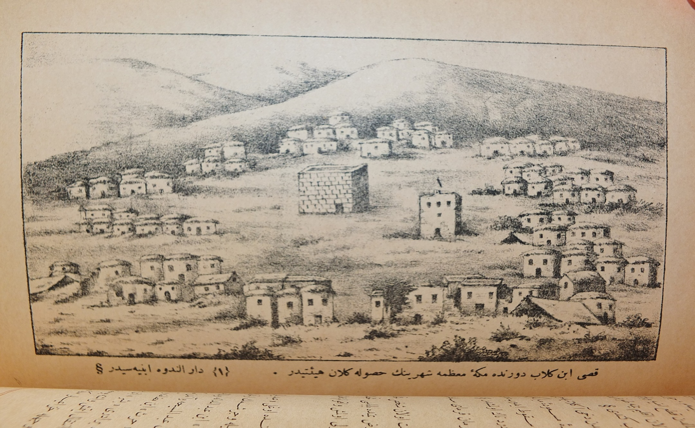
Kusay ibn Kilâb Devrinde Mekke-i Muazzama Şehrinin Husûle Gelen Hey’etidir (1) Dâru’n-Nedve Ebniyesidir(Mir’ât-ı Mekke, C. I)

Slide 11
İşte Kâbe’nin etrafInI çevİren ve “Mescİdü’l-Haram” dİye anIlan bu bölge, Hz. Muhammed (s.a.v) ve Hz. Ebu Bekİr zamanInda dIş tarafI evlerle çevrİlİ boş bİr sahadan İbarettİ. Hz. Ömer 638’de bu sahayI sInIrlayan evlerden bir kIsmInI yIktIrarak, mescİdİ genİşletmİş, etrafInI da bİr adam boyundan daha alçak bİr duvarla çevİrmİştİr. Hz. Osman zamanInda 647’de, Mescİdü’l-Haram’I kuşatan duvarlar yükseltİlmİş, hatta rİvayetlere göre avluyu çepeçevre kuşatan ahşap, tek sIradan oluşan bİr revak da yapIlmIştIr. Gerek Kabe gerekse Mescİdü’l-Haram Emevİler zamanInda da önemlİ tamİr ve tadİlatlara maruz kalmIştIr. İlk mermer sutünlar bu dönemde yapIlmIş ve revaklarIn üzerİ tezyİnatlI bİr tavanla örtülmüştür. Emevİler’den sonra Abbasİler dönemİnde de Mescİdü’l-Haram pek çok kere yenİlenmİş, onarIm görmüş ve genİşletİlmİştİr. OsmanlI dönemİne kadar Memlüklu sultanları tarafInda da Mescİdü’l-Haram’da bazI tamİr ve Islah çalIşmalarInIn yapIldIğI bİlİnmektedİr( Can, a.g.e., s. 31-35).

Slide 12
Kaynaklardan anlaşIldIğIna göre, İslamİyet’İn doğuşundan az önce 607 ya da 608 yılında Kureyş, Kâbe’yİ yenİden İnşaya karar vermİştİr. Bunun sebebi ise Kâbe’nİn bİr yangIn ya da sel sebebİyle bİraz tahrip olmasIdIr. O sIralarda KIzIldenİz sahİlİnde karaya vurarak parçalanan ve Habeşİstan bölgesİndekİ bİr kİlİsenİn tamİrİne gİden Bİzans’a aİt ahşap gemİnİn kendİ hurdasI ve İçİndekİ hazIr ahşap malzemeler satIn alInarak İşe başlanır. Gemİde bulunan Bakumu’r-RÛmÎ adIndaki usta İle de anlaşIlarak Kâbe’nİn İnşÂ İşİ bu şahsIn sorumluluğuna bIrakIlIr. Bakumu’r-RÛmÎ’ye Mekke’de bulunan KIptÎ bİr marangoz da yardImcı olmUŞTUR.

Slide 13
Kureyş, bu İnşa İle Kâbe’nİn plan ve formunu epey değİştİrİr. Bİr sIra taş bİr sIra ahşap olmak üzere münavebeli/almaşIk duvar teknİğİ İle İnşa edİlen yapInIn yükseklİğİ 18 zİraya çIkarIlIr. Kuzey-batı cephe eskİ temelden 6-7 zira kadar içeri çekilerek Kâbe’nin alanı daraltIlIr. DışarIda bIrakIlan bu alan, eskİ temel üzerİne kurulmuş yaklaşık 2 zİra yükseklİğİnde hatîm İsİmlİ dIşa doğru kavİslİ bİr duvarla tespİt edİlİr. Tavaf sIrasInda geçİşİn yasaklandIğI bu sahaya yasak saha anlamIna gelen hİcr İsmİ verİlİr. Kapı eşİğİ yer sevİyesİnden yukarI kaldIrIlarak göğüs hizasI sevİyesİne çIkarIlIr. KapI eşİğİnİ yükseltmenİn sebebİ Kâbe’nİn İçİne gİrİşİ zorlaştIrarak kontrol altInda tutmak ve Kâbe’nİn İçİnde bulunan bİrtakım değerlİ mücevher ve eşyalarIn çalInmasInIn önüne geçmektİr. Tek kanatlI ve kİlİtlİ kapIdan İçeri gİrebİlmek İçİn de seyyar bİr merdİven yapIlIr.

Slide 14
YapInIn üstü 6 ahşap sütunla taşInan düz bİr çatIyla örtülür. Ahşap sütunlar üzerİnde Hz. İbrahim, Hz. İsmail, Hz. İsa ve Hz. Meryem’İn fİgürlerİyle bazI ağaç ve melek resİmleri vardIr. Muhtemelen bu sütunlar onarImI düşünülen kİlİse İçİn hazIrlanmIş olup, üzerİndekİ hazIr resİmlere Hz. İbrahİm ve Hz. İsmaİl fİgürleri sonradan İlave edİlmİş olmalIdIr. YapInIn İçİne çatIya çIkma İmkanı sağlayan bİr merdİven yerleştİrİlmİştİr. ÇatIda bİrİkecek suyun akmasI İçİn de hİcr sahasına dökülen bİr oluk yapIlmIştIr. Emevİler zamanInda altIn levha İle kaplanan bu oluk AltIn Oluk İsmİyle meşhur olmuştur.

Slide 15
Bilindiği üzere, Hz. Ali’nin öldürülmesinden sonra Emevi hanedanını tanımayan Müslümanlar, sırasıyla Hz. Hasan ve Hz. Hüseyin’i halife ilan etmişlerdir. Hz. Ali’nin bu iki evladının da ortadan kaldırılması, hilafet kavgasını bitirememiş ve özellikle Mekke ve Medineli Müslümanlar, Emeviler’e boyun eğmeyerek son defa hilafet makamına Abdullah b. Zübeyr’i layIk görmüşlerdir. Abdullah b. Zübeyr ile Emevi yönetimi arasında yaşanan bir çatışmada Kâbe yanarak tahrip olmuştur. Çatışma bitince, Kâbe Abdullah b. Zübeyr tarafından H. 64 (M.683) yılında temeline kadar yıkılarak tamamen taş malzeme ile yeniden inşa edilmiştir. Bu inşada yapı Hz. İbrahim’in yaptığı forma döndürülmeye çalışılmıştır. Kureyş’in dışarıda bıraktığı hicr sahası tekrar yapının içine alınmış ve kapı eşiği de yer seviyesine indirilmiştir. Buna karşılık eski kapının tam karşısına, güney-batı cepheye ikinci bir kapı açılmış ve binanın yüksekliği Kureyş’in ölçüsünden 9 zira daha artırılarak 27 ziraya çıkarılmıştır. Tavanı tutan sütun sayısı, yapıya dahil edilen hicr sahasının damI İçİn, İlave edİlen 3 sütunla 9’a çıkarılmıştır. Bir rivayete göre ilave 3 sütun mermerden olup üzerinde nakış ve süslemeler bulunmaktadır.

Slide 16
YaklaşIk on yIl sonra Emevİler adINA Abdullah b. Zübeyr’İ çok kanlI bİr savaşla ortadan kaldIran Haccac H. 74 (M.693) yIlInda Emevİ Halİfesi Abdülmelİk’İn onayI İle Kâbe’yİ yenİden İnşaya gİrİşmİştİr. Ufak bİr onarIma İhtİyaç olduğu halde, bİraz da Abdullah b. Zübeyr’e İnat olsun dİye Kâbe’nİn planI ve formu tekrar değİştİrİlerek ana hatlarIyla Kureyş’İn yaptIğI şekle döndürülmüştür. Bu İş yapIlIrken bİna tamamen yIkIlmayIp sadece İlgİlİ bölümler yIkIlmak suretİyle değİşİklİkler gerçekleştİrİlmİştİr. Hİcr sahasI ve hatÎm duvarI tekrar oluşturulmuş, Abdullah b. Zübeyr’İn açtIrdIğı İkİncİ kapI kapatIlmIş ve asIl kapInIn eşİğİ de Kureyş zamanInda olduğu gİbİ tekrar göğüs hİzasIna yükseltİlmİştİr.

Slide 17
Eyüp Sabri Paşa, Osmanlılara gelinceye kadar Kabe’nin yedi veya on defa yenİlendİğİnİ belİrterek bunlarla İlgİlİ detaylI bİlgİler vermektedir. Gerek Kabe gerekse Mescİdü’l-Haram Emevİler zamanInda da önemlİ tamir ve tadilatlara maruz kalmIştIr. İlk mermer sutünlar bu dönemde yapIlmIş ve revaklarIn üzerİ tezyİnatlI bİr tavanla örtülmüştür. Emevİler’den sonra Abbasİler dönemİnde de Mescidü’l-Haram pek çok kere yenİlenmİş, onarım görmüş ve genİşletİlmİştİr. OsmanlI dönemİne kadar Memlüklu sultanlarI tarafInda da Mescİdü’l-Haram’da bazI tamİr ve İslah çalIşmalarInIn yapIldIğI bİlİnmektedİr.

Slide 18
Kâbe İle İlgİlİ son önemlİ İnşa faalİyetİ OsmanlIlar tarafIndan gerçekleştİrİlmİştİr. Kâbe’nİn bugünkü yapIsI ana gövde olarak ecdadImIzIn eserİdİr. H. 1039 (M.1629) yIlInda bİr sel felaketİ sonucu bazI duvarlarI yIkIlan Kâbe, IV. Murat zamanInda temelİne kadar sökülerek yenİden İnşa edİlmİştİr. İnşa İşİ ülemanIn fetvası alInarak büyük bİr hassasİyetle yürütülmüş, yapIda kullanIlan taşlar saygI gereği Mekke bölgesİnden temİn edİlmİştİr. OsmanlIlar plan ve form olarak eskİ yapInIn hİç bİr unsurunu değİştİrmeksİzİn bİnayı yenİlemİştİr (Y.Can-R.Gün(2005), Ana Hatlarıyla Türk İslam Sanatları ve Estetiği, Samsun, s.51-53).

Slide 19
Kâbe’yi ziyaret, Hz. İbrâhim zamanından putperestliğin yayılışına kadar tevhid esaslarına uygun olarak sürdürülmüştür. Mekke’de putperestliğin başlamasıyla müşrikler Kâbe ve çevresine çok sayıda put dikerek burayı puthâneye çevirdiler; ayrıca zaman içerisinde tavafı çıplak yapmaya başladılar. Hz. İbrâhim’in dinine bağlı Hanîfler gibi birçok kişi ise Kâbe’yi putperest anlayışın dışında ziyarete devam etti. Mekke müşrikleri Kâbe’yi ve etrafını putlarla doldurmalarına rağmen hiçbir zaman onu bu putlara nispet etmemişler, daima Beytullah olarak görmüşlerdir. Fakat kendilerini Allah’a yaklaştırdığına inandıkları putlara kurban kesip dua etmekten de vazgeçmemişlerdir. Müşrikler bir yandan da Kâbe’nin imarına çalışır ve hacılara ücretsiz olarak su ve yemek dağıtırlardı.

Slide 20
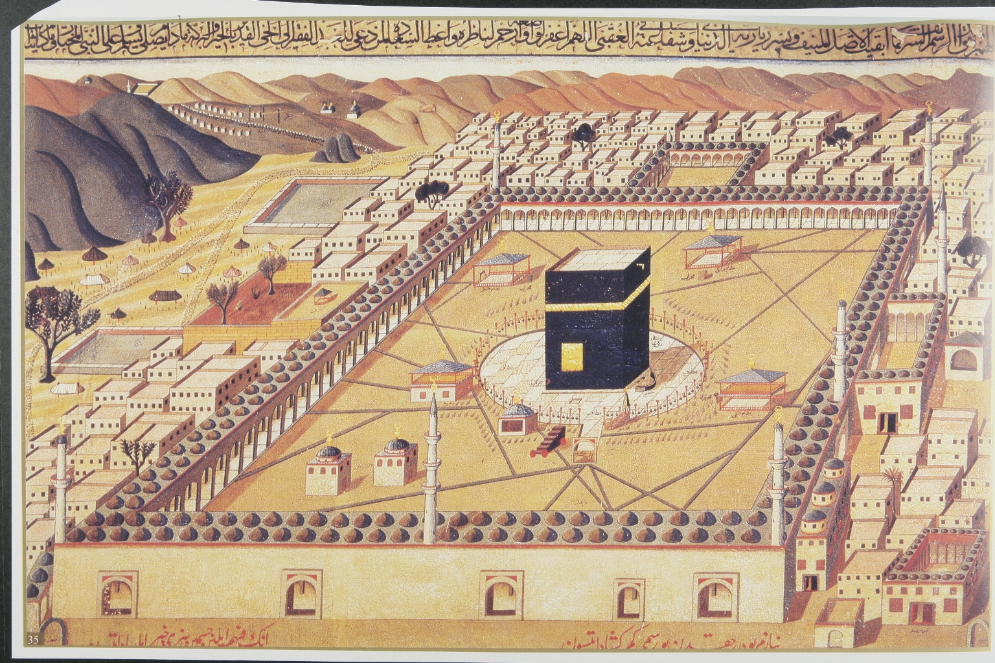
Kâbe-i Muazzama ve Civarının Görünüşü(Osm.Dev.Hicaz I, s.156-157)

Slide 21
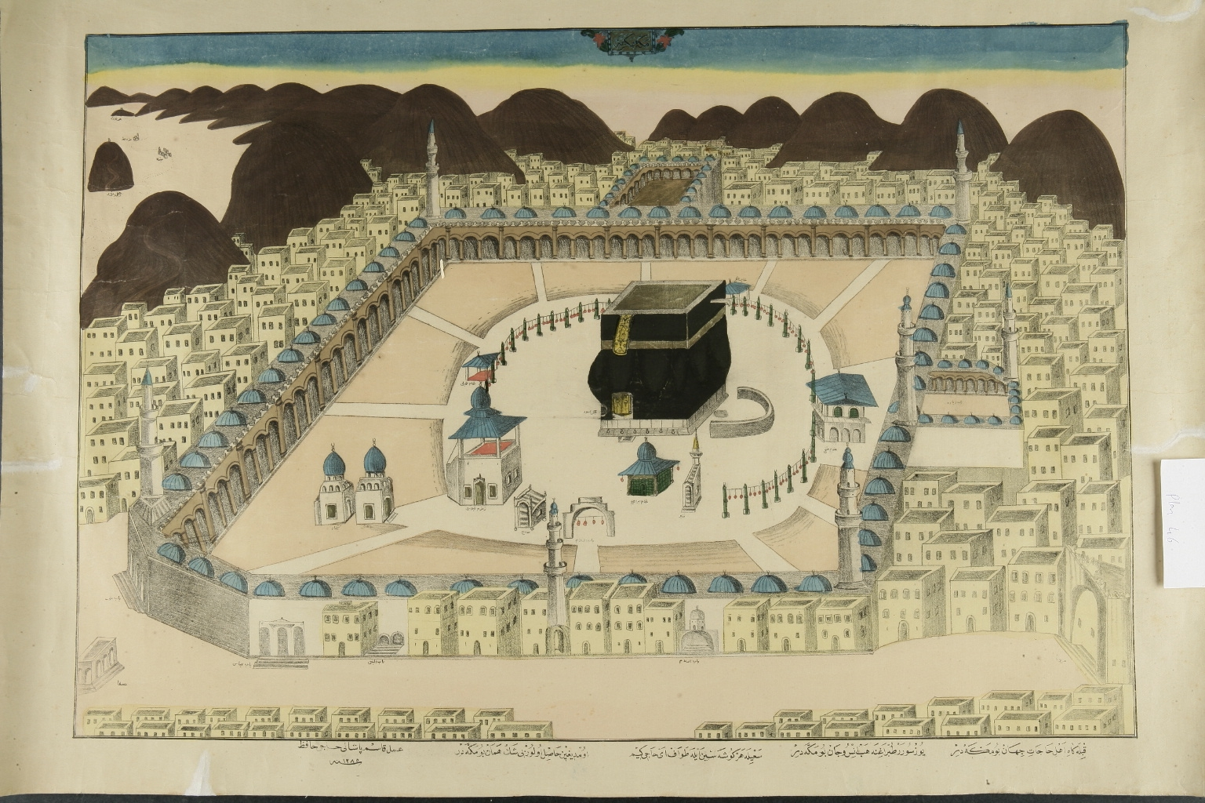
Kâbe-i Muazzama ve Civarının Görünüşü(H.1285/M. 1888/1869)(Osm. Dev. Hicaz I, s. 2-3)

Slide 22
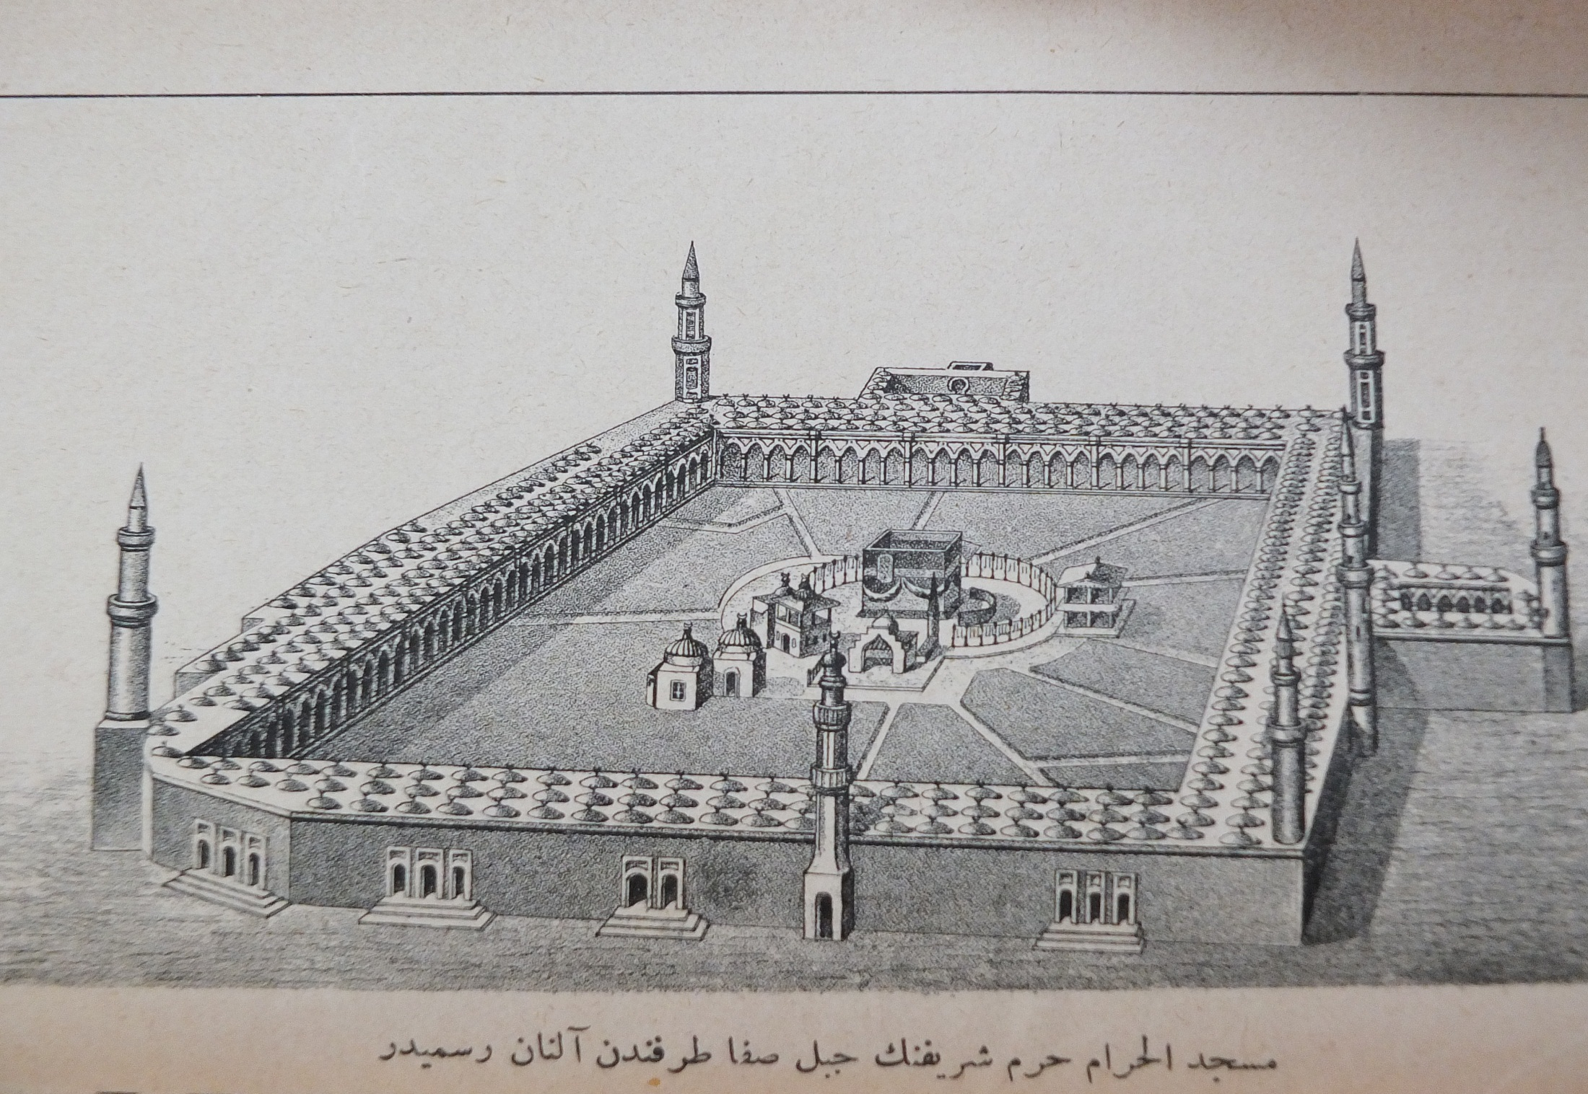
Mescidü’l-Haram Harem-i Şerifinin Cebel-i Safa Tarafından
Alınan Resmidir(Mir’ât-ı Mekke, C. I)

Slide 23
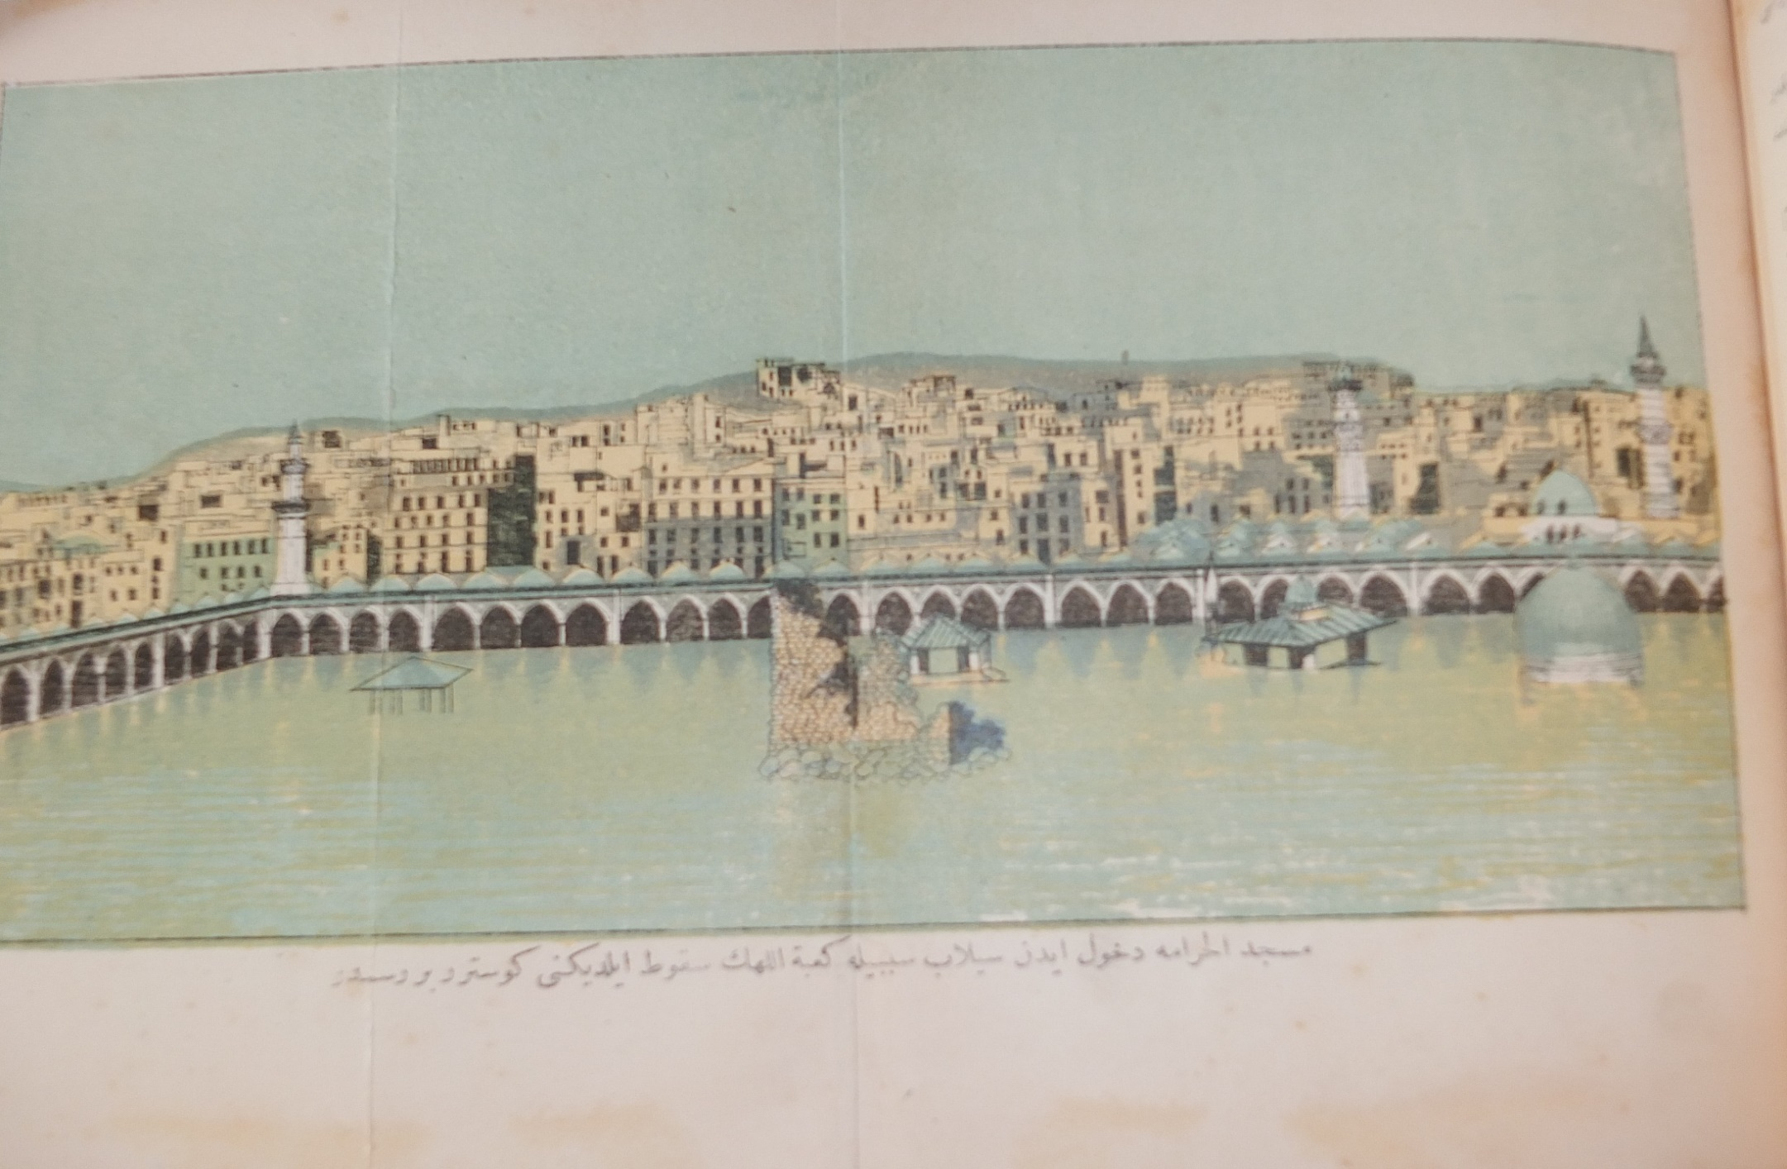
Mescidü’l-Haram’a Gelen Sel Sebebiyle Kâ’betullâh’ın Yıkıldığını Gösterir Resmidir(Mir’ât-ı Mekke, C. I)

Slide 24
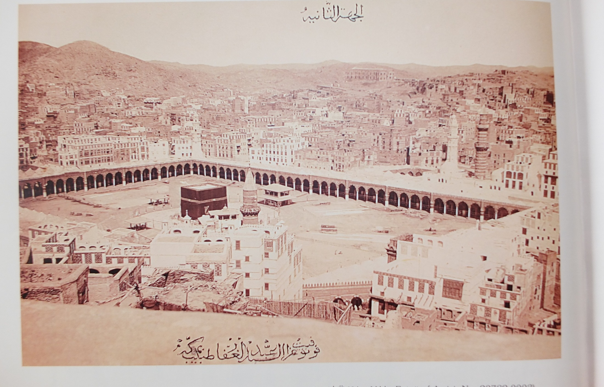
Harem-i Şerîf ve Civarı(h.1297/m. 1880) ( Osm. Dev. Hicaz I, s. 4)

Slide 25
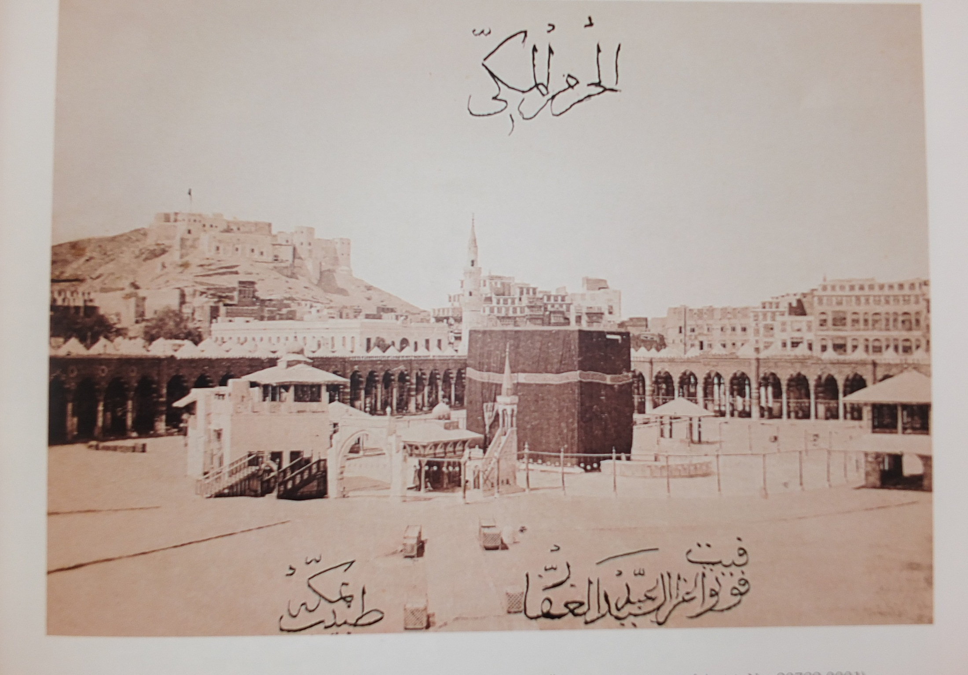
Mescid-i Haram-Mekke-i Mükerreme(h.1297/m.1880) (Osm.Dev. Hicaz I, s. 5)

Slide 26
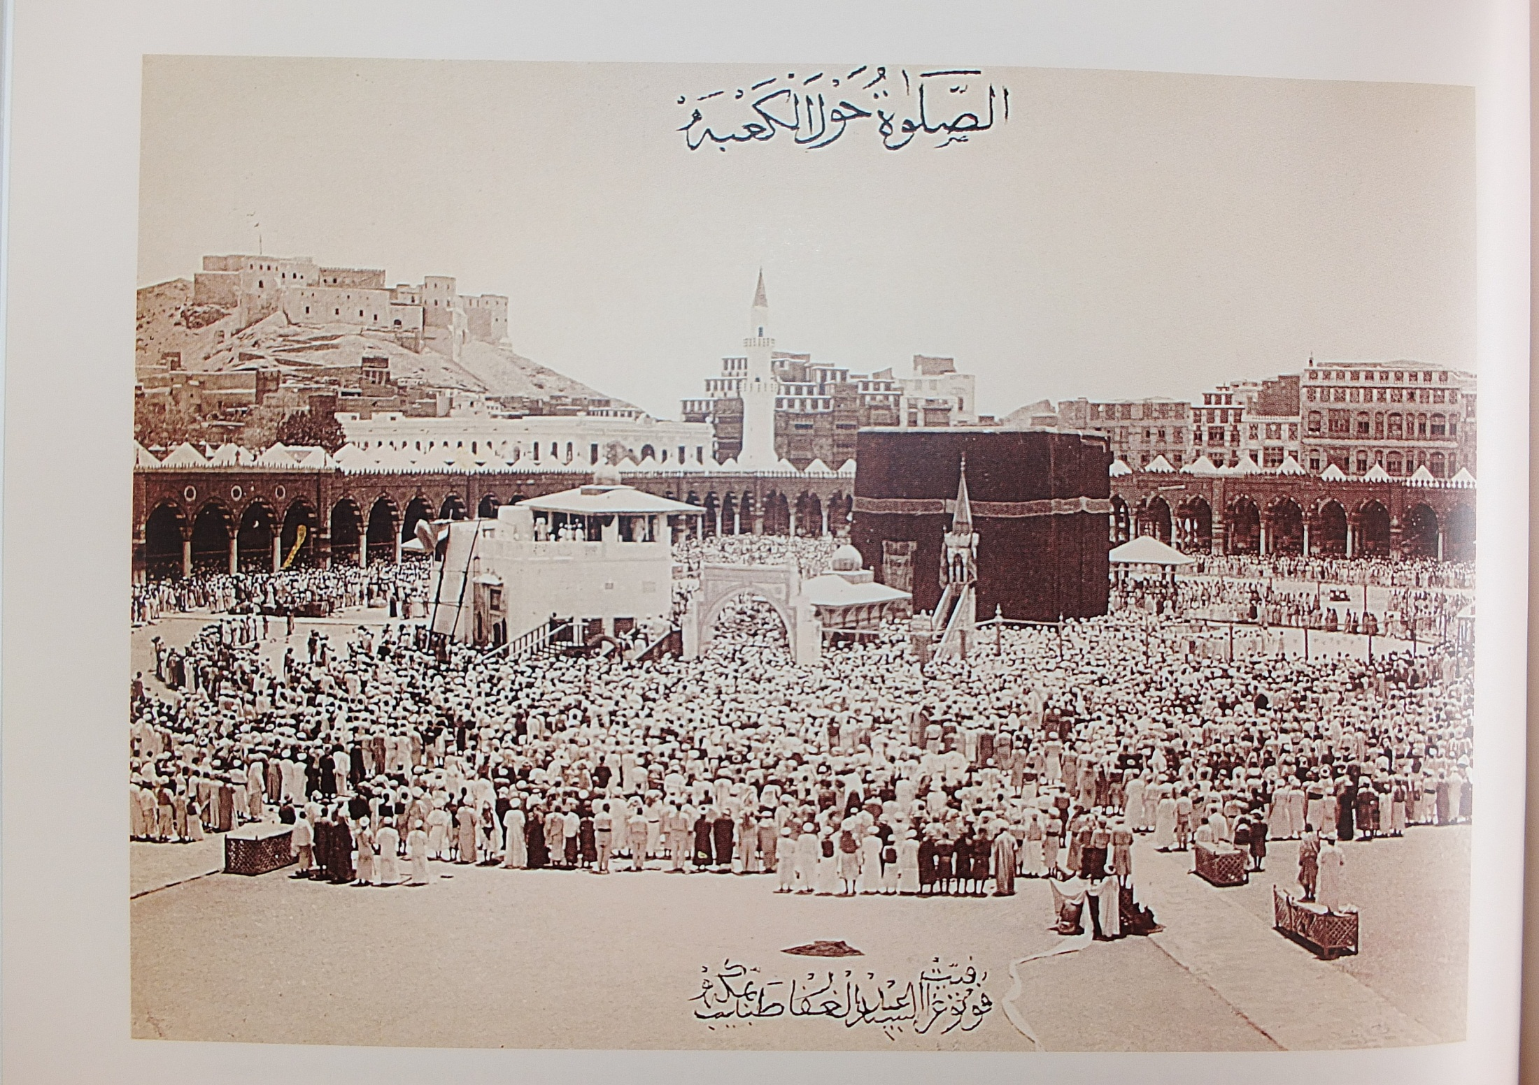

Slide 27
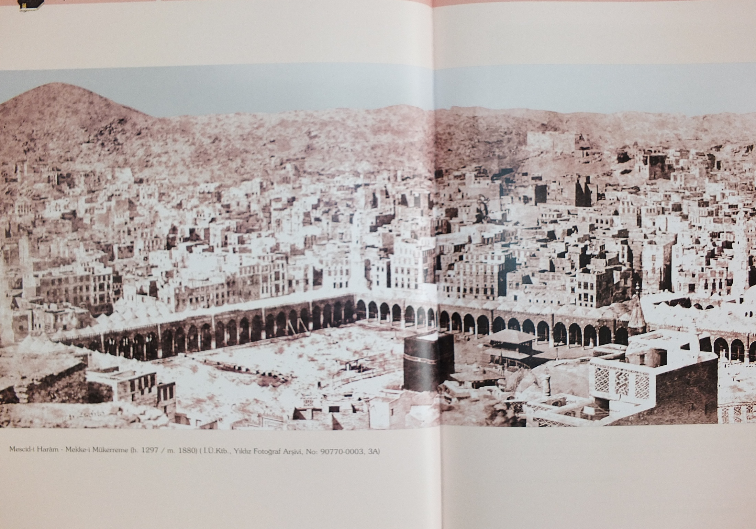
Mescid-i Harâm-Mekke-i Mükerreme(h.1297/m.1880) (Osm.Dev. Hicaz I, s. 6-7)

Slide 28
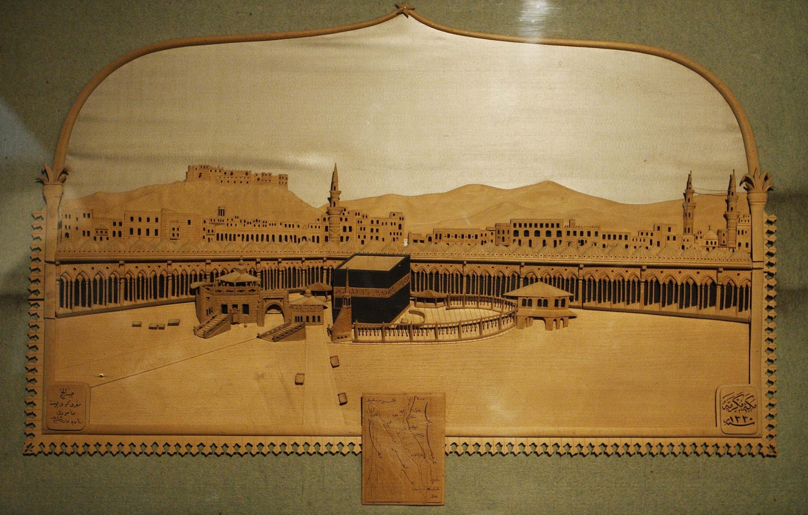
Kâbe ve Civarının Görünüşü(Bakırköy Posta Memuru Salih Efendi Tarafından
1912’de Yapılmıştır(Osm.Dev. Hicaz I, s. 102-103)

Slide 29
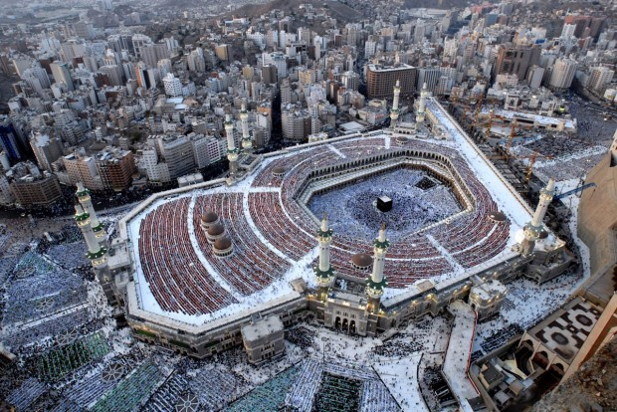

Slide 30
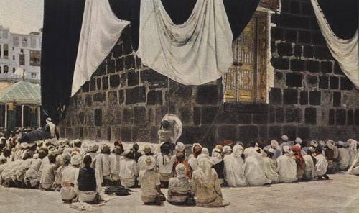

Slide 31
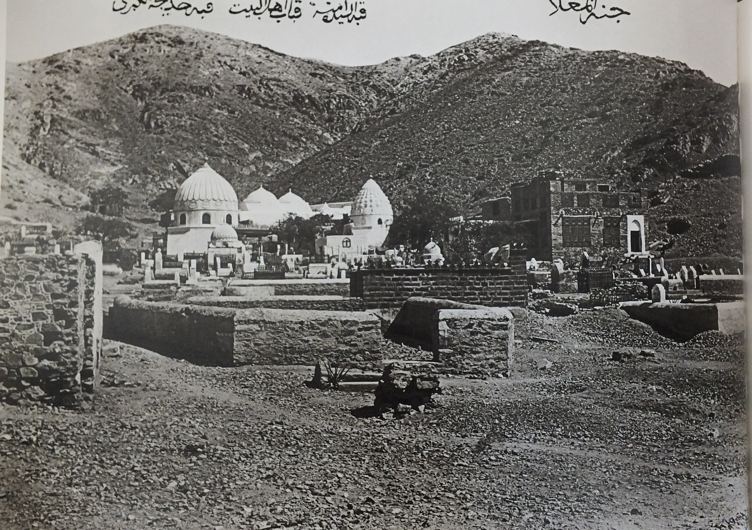
Cennetü’l-Mullâ, Kubbetü es-Seyyide Âmine, Kıbâb-ı Ehl-i Beyt, Kubbetü Hadicetü’l-Kübrâ (Osm.Dön.Fot. Haremeyn, s. 110)

Slide 32
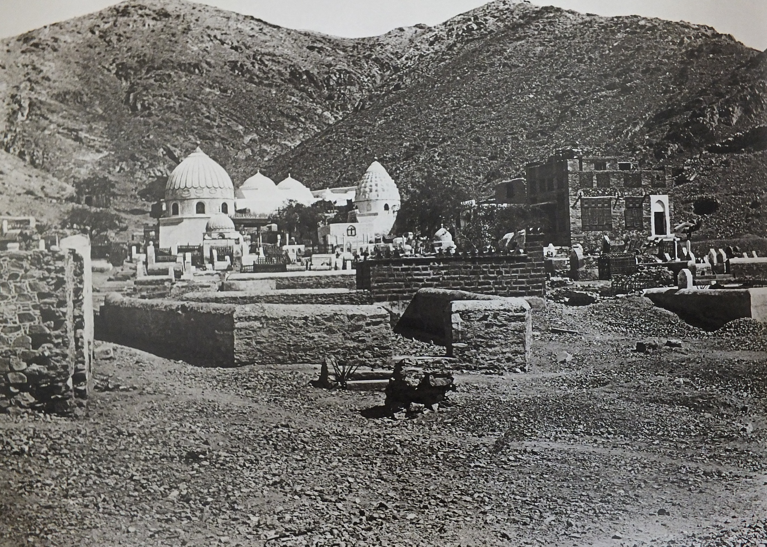
Cennetü’l-Muallâ(Osm.Dön.Fot. Haremeyn, s. 110)

Slide 33
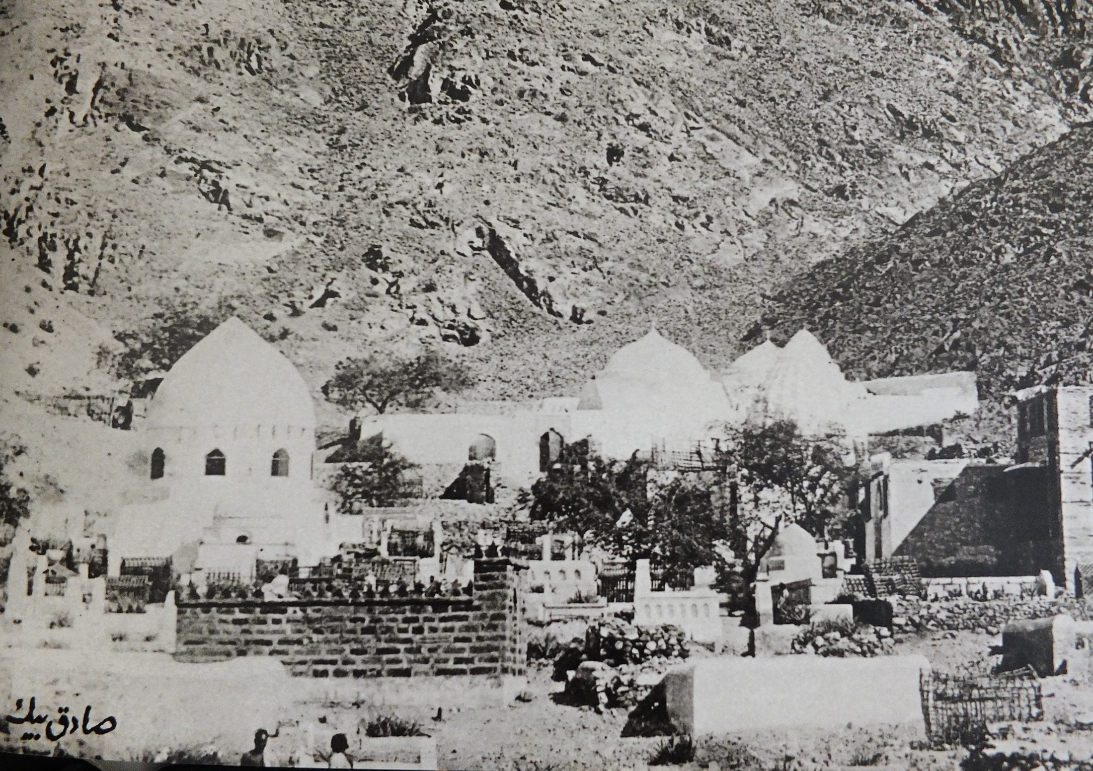
Cennetü’l-Muallâ ve Buradaki Türbeler(Osm.Dön.Fot. Haremeyn, s. 110)

Slide 34
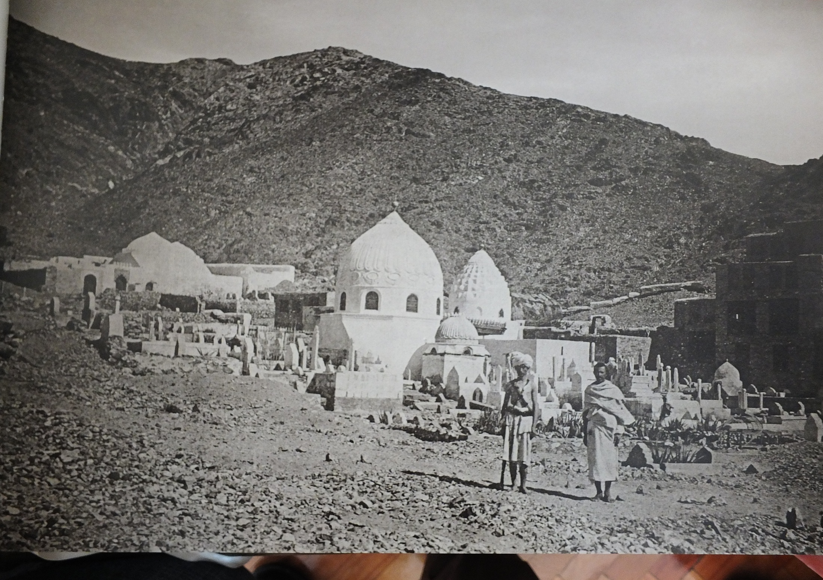
Cennetü’l-Muallâ(Osm.Dön.Fot. Haremeyn, s. 108)

Slide 35
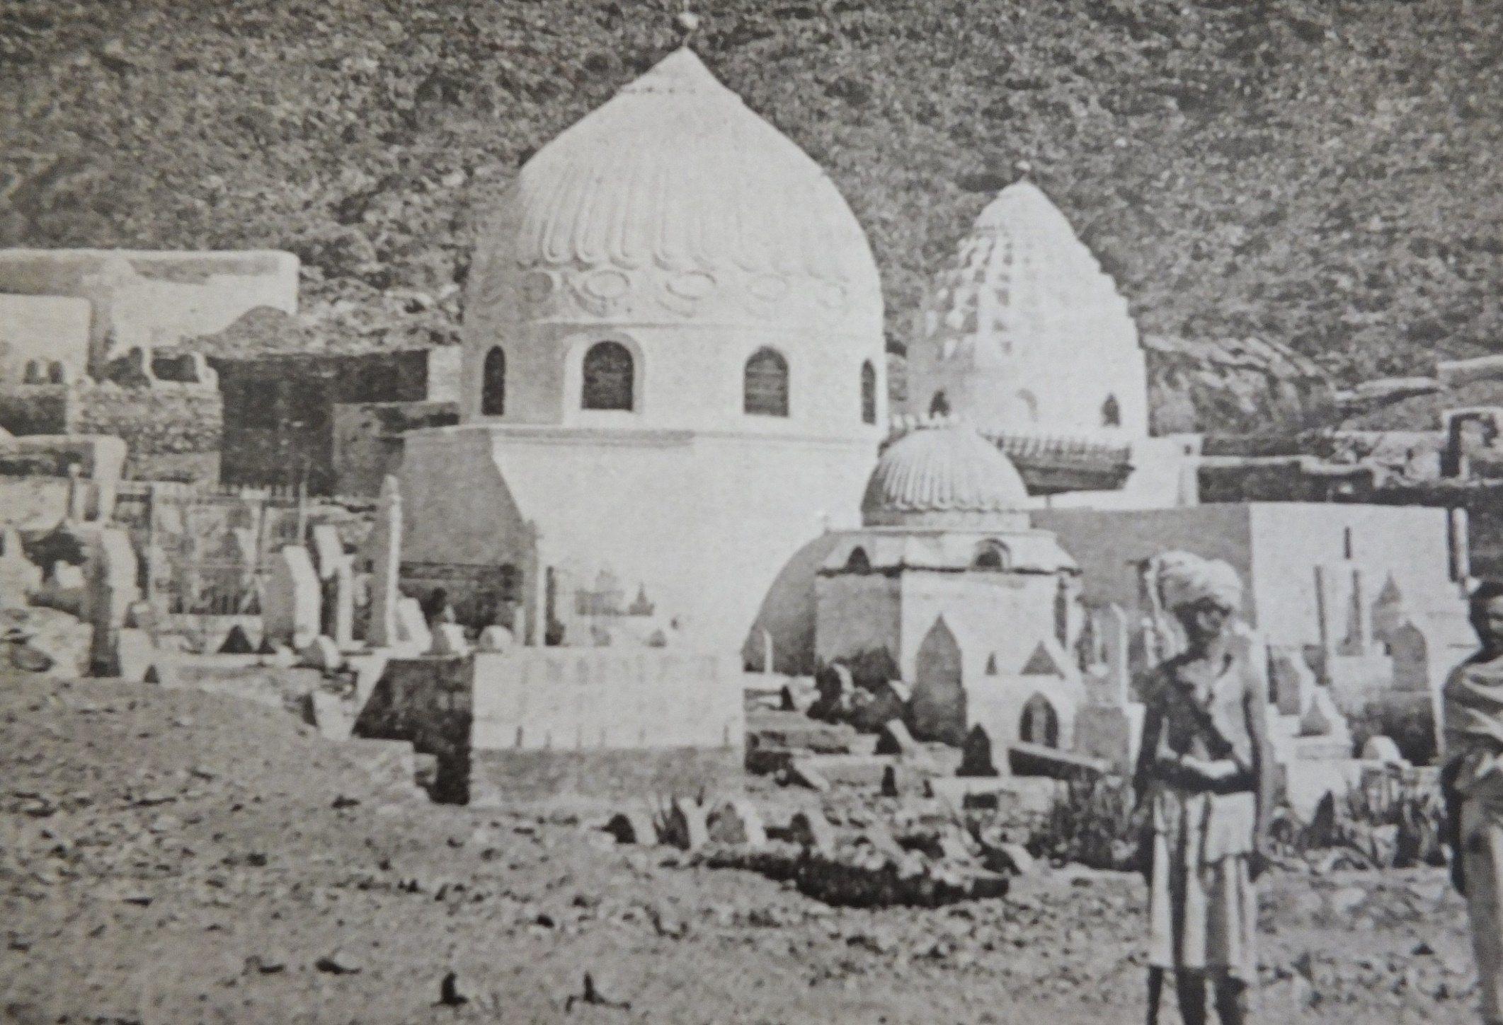
Cennetü’l-Muallâ’da, Hz. Âmine, Hz. Hatîce, Ebu Kasım’ın Türbeleri
(Osm.Dön.Fot.Haremeyn, s. 108 )

Slide 36
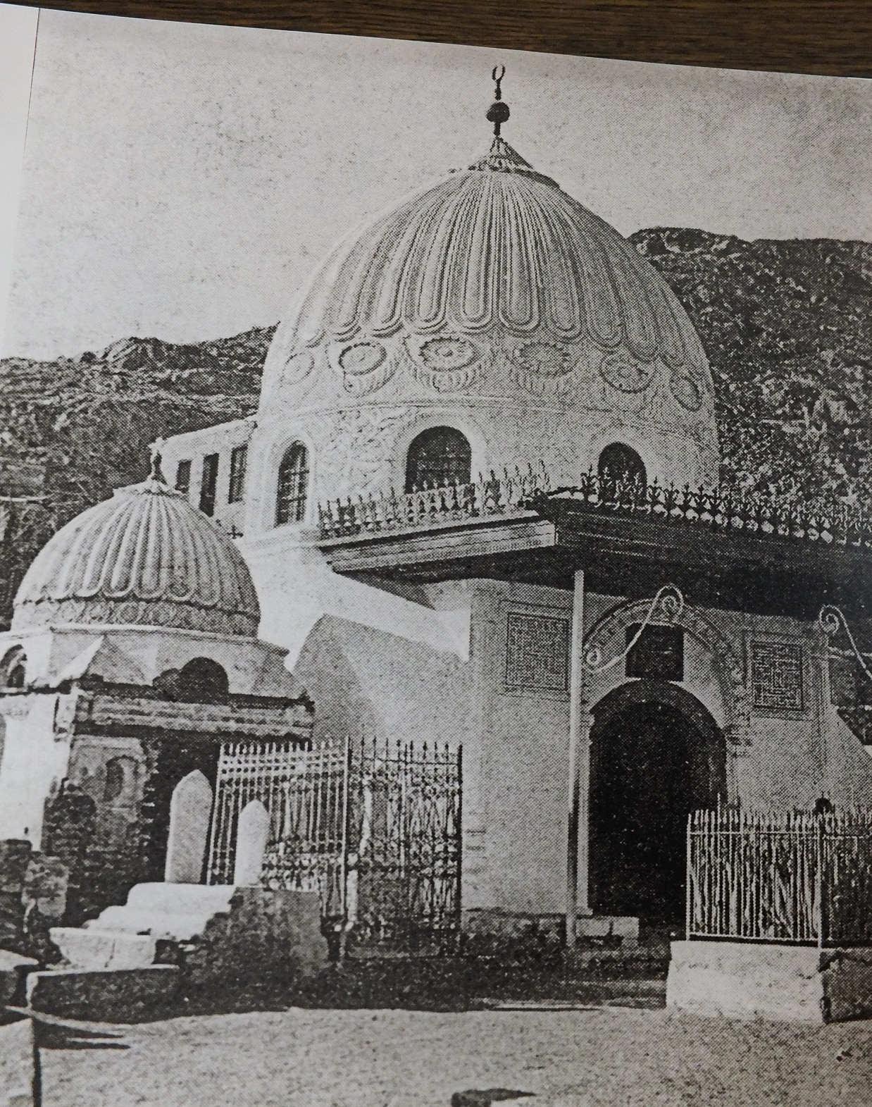
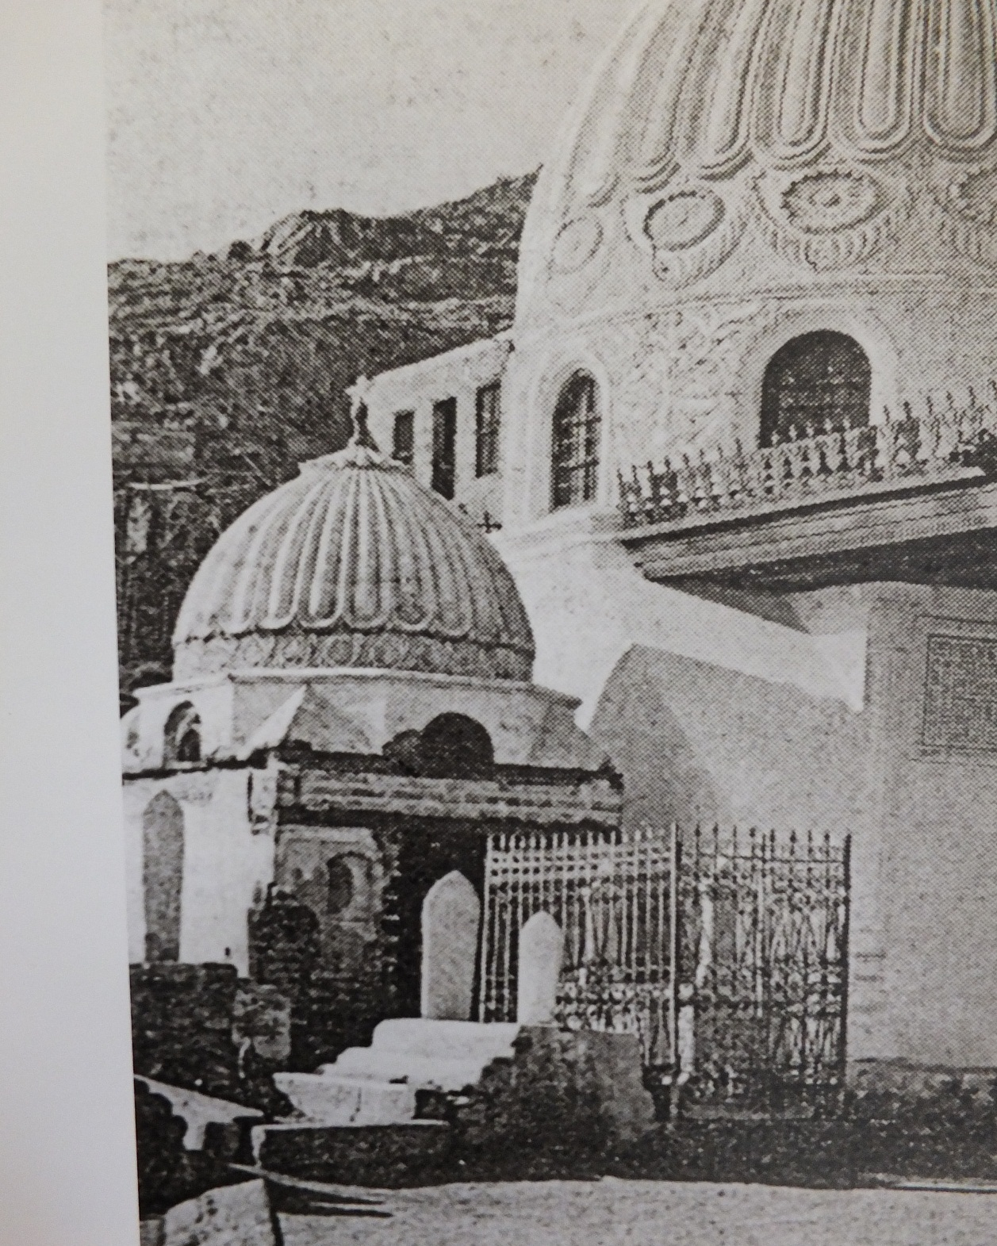
Cenntü’l-Muallâ’da Hz. Hatice ve oğlu Kasım’ın Türbeleri
(Osm.Dön.Fot. Haremeyn, s.113)

Slide 37
KABENİN BÖLÜMLERİ

Slide 38
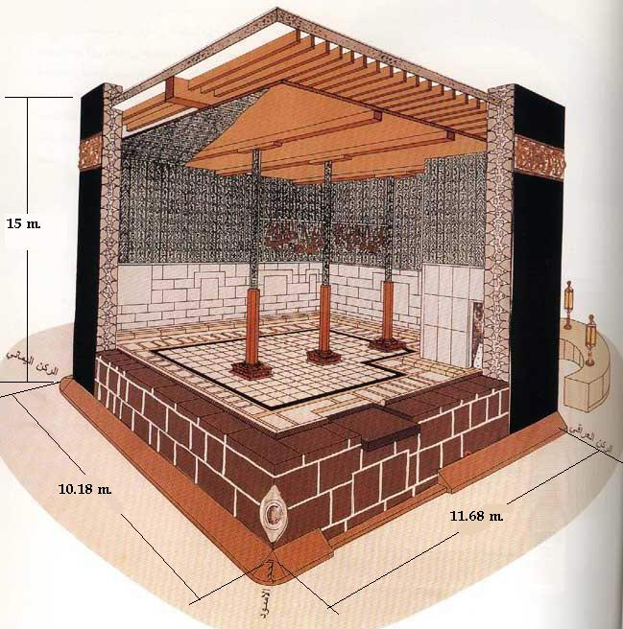

Slide 39
KABENİN damı ve alt zemini
Üst Cephesi (Tavan); Bu yüzey, insanda var olan Allah tarafından yukardan taraftan üflenen ve insanı eşrefi mahlûkat yapan ruhu ve o ruhun kaynağı Esmaül Hünsaya sembollük eder. Alt Zemin; o zeminde Hz. İbrahim (AS) ve Hz. İsmail (AS)’ın bizzat kendi elleriyle koydukları taşlar vardır. İşte bu taşlar tevhidi, Allah’ın vahdetini (birliğini) ve en büyük güç oluşunu sembolize eder ki, müminler tüm ibadetlerini yaratıcılarının rızası ve tevhit akidesinin davranışsal yansıması olarak kulluklarını böylece ifa ederler.

Slide 40
HACER-İ ESVED

Slide 41
Hacer-İ esved
Kabe kapısı yanında, tavafa başlama noktasında bulunan siyah taşa verilen ad. Yerden bir insanın öpebileceği yüksekliktedir. Bütün peygamberlerin öptüğü rivayet edilmektedir. Özellikle Hz. Muhammed(s.a.v.)öpmesi münasebeti ile öpmek sünnettir.

Slide 42
MÜLTEZEM

Slide 43
mültezem
Hacerül esvedin olduğu köşe ile Kabe kapısı arasına denir. Burasıda çok mübarek bir yerdir. Efendimiz (s.a.v.)burada yapılan duaların kabul olacağını bildirmiştir. Bu sebeple burada hacılar burada durur dua eder, ellerini Kabe duvarına sürerler.

Slide 44
KABENİN KAPISI

Slide 45
Kabenin kapISI
Kabenin içine girmek için yapılmış olan kapıdır. Bu kapı Kabe’nin tek kapısıdır. Yerden bir insan boyu yüksektir. İçeri girebilmek için oraya özel bir merdiven vardır. Kapı altın kaplamadır.

Slide 46
KABENİN ÖRTÜSÜ

Slide 47
KABENİN ÖRTÜSÜ
Kabe'yi örtmekten amaç onun yüceliğini ilan etmektir, onu takdis etmektir. Kabe’ye ilk örtü giydiren hakkında çok değişik rivayetler vardır. Bunlardan doğruya en yakın olanı İsmail (a.s)dır. İbrahim (a.s) Kabe'yi örtmediğinde ittifak vardır. Bazı rivayetlerde peygamberimizin dedelerinden Adnan b. Ud’un Kabe'yi ilk örten kişi olduğu belirtilmektedir. Kabe İsmail (a.s) dan sonra hiç bir devirde örtüsüz bırakılmamıştır. Her milletçe bu iş salih amel kabul edilmiştir.

Slide 48
MAKAMI İBRAHİM

Slide 49
MAKAM-I İBRAhİm
Hz. İbrahim'in Beytullahı inşa ederken iskele gibi kullandığı taşın adıdır. Üzerinde Hz: İbrahim’in ayak izleri bulunan taş dörtgen bir mahfaza içerisindedir. Makam, Kabe kapısının sağ ön kısmındadır. Pirinçten yapılmış bir camekandır.

Slide 50
HİCRİ İSMAİL

Slide 51
hİcrİ İsmaİl
Kabe'nin Kuzey tarafında yarım daire şeklinde bir duvarla çevrili olan alana denir. Buranın Kabe'ye ait olduğu kabul edilmektedir. Onun içinden geçmek tavafta caiz olmaz. Şayet geçilirse tekrar o şavt iade edilir.

Slide 52
ALTINOLUK

Slide 53
altInoluk
Hatim bölgesinin karşısında ki duvarın üst orta kısmına yerleştirilmiş ve Kabe’nin üzerine yağan yağmurların akmasını sağlayan oluktur. Kureyşliler tarafından yapılmış ve Emeviler döneminde de altınla kaplanmıştır. Bu altın kaplaması sebebiyle Altınoluk diye meşhur olmuştur.

Slide 54
ŞAZİRVAN

Slide 55
Şazirvan(süpürgelik)
Kabe'nin temeline bitişik çıkıntılı yerlerin adıdır. Bu çıkıntılarda pek çok halkalar vardır. Bu halkalara Kabe'nin örtüsü bağlanmaktadır.

Slide 56
Rüknü Irakİ
Kuzey köşesi -Rüknü Iraki ( Kuzey Batı Cephesi); yani ön tarafı da diyebiliriz, Hicri İsmail bu taraftadır, cömertliği, merhameti, paylaşımı ve çabayı sembolize eder. Melek Mikail ve ibadetlerden Zekât ve infak bu cephenin temsilciliğini yapmaktadır. İnsanın toprak tarafının getirdiği cimriliği terbiye etmeyi sembolize eder. İbadetlerden ZEKAT ve İnfak (Paylaşmak) bu köşenin ibadeti olarak insanın cimrileşerek Allah’a nankörlük etmesine engel teşkil eder.

Slide 57
Rüknü şamİ
Batı köşesi Rüknü Şami ( Güney Batı Cephesi); yani sol taraf Allah için duymamız gereken ilahi aşkı ve aşk ateşini sembolize ederken, ibadetlerden sabrı sembolize eden Oruç ve başımıza Yaratıcımızın sınav olarak verdiği sıkıntılardan ne gelirse gelsin sabır duygusunun kendisi de bu cephenin sembolize ettiği yerdir.

Slide 58
Rüknü yemanİ
Güney köşesi -Rüknü Yemani ( Güney Doğu Cephesi); Yani arka cephesi de, adaletli ve ayrımcı olmayan sevgileri, şimdiye kadar İslam mücadelesinin geçirdiği evreleri, Peygamberlerin küfre karşı şanlı devrim tarihini ve mücadele nostaljisini simgeler. Bu bölümün ibadeti Haccın bizzat kendisi olup Müslümanları ayrımcılık ve atacılıktan kurtarıp bir araya gelmeye ve birbirini renk dil bölge ayrımı gözetmeksizin sevmenin sembolü köşeyi-cepheyi oluşturur.

Slide 59
Rüknü hacerül esved
Doğu köşesi -Rüknü Hacerül esved (Kuzey Doğu Cephesi); yani sağ taraf Aklı sembolize ederken İbrahim Makamı bu yüzeydedir, o köşe ve cephe “Lailahe illallâh Muhammedu’r- Rasullullahtır” ile en önemli İslam şartına sembollük eder, aynı zamanda bu köşe ve cephe hayatımıza doğan vahyi (KURAN), Melek Cebrail’i, tevazuyu simgelemekte. İşte Hacer-ül Esved bu yüzden doğu köşesindedir.

Slide 60
TÜM İSLAM ALEMİ KABEDE

Slide 61
Kabe’nİn İslamİyettekİ yerİ
Kâbe, aşkın kübik halidir. Kalbi temsil eder. Bedende kalp ne ise, yeryüzünde, belki kainatta Müslümanlar açısından Kâbe odur. Kalbin durması nasıl ölüm demekse, tavafın durması da Kâbe’nin ölümüdür. Her ziyaretçi, bulunduğu yerden Kâbe kalbine açılan bir kılcal damardır. Kâbe’nin pompaladığı manevi kan, bu damarlar vasıtasıyla yeryüzünün dört bir yanına dağılır. Oralara, tıpkı kalbin bedene hayat taşıdığı gibi hayat taşır.

Slide 62
Eğer ümmeti teşkil eden bir organ, merkezini Kâbe’nin oluşturduğu kan dolaşımı sistemine girmezse kangren olur. Artık, kan yürümediği için, o organ bedene yük olur. Sonunda bedenden kopar. Bu, felakettir. Bu felakete uğramamak için, kan dolaşımı devam etmelidir. Kanın bedende dolaşması, o bedenin diri olduğunun delilidir.
Eğer kan, beden Kâbe’si olan kalbi tavaf etmezse, buna ölüm denir. Eğer elektron, atom Kâbe’si olan çekirdeği tavaf etmezse, buna füzyon (eşyanın çöküşü) denir. Eğer dünya, kendi sisteminin Kâbe’si olan güneşi tavaf etmezse, buna kıyamet denir.
Kabe farklı ırk, renk ve dillerin bir araya geldiği yerdir. Farklılıkların birarada uyumlu ve aynı istikamette yol alışıdır. Farklı renklerin biraraya gelerek tek bir ses vermesidir. “Lebbeyk Allahümme Lebbeyk” “Davetine icabet ettim. Buyur Allah’ım” nidalarıyla teslim olmuş ve insanlık tek bir yürek halinde. Müminler, günlük yaşamın tüm telaşelerinden ve üzüntülerinden uzakta, tam bir gönül huzuruyla Allah’a yönelme fırsatı elde etmektedirler. Onlar gerek mallarıyla, gerekse bedenleriyle yerine getirirler görevlerini.

Slide 63
Kabe ziyareti, öncelikle mümin kardeşliğini ön plana çıkarmalı, inananlar arasında paylaşma, sevme, sevilme gibi insana dönük, unutulan hasletlerin ortaya çıkmasına vesile olmalıdır. Müslümanların mutlaka birbiriyle yardımlaşması, tanışması, dertleşmesi, birleşmesi, güçlü bir bağlantı ve işbirliği kurması, hatta hacıların yurda dönüşleriyle birlikte, mevcut işbirliğini sürdürmesi çok önemli bir husustur.
Diğer yandan, namaz, tavaf, sa’y, telbiye, zikir, vakfe, tövbe, kurban ve ihramla ilgili kurallardan oluşan yoğun bir ibadet ve taat heyecanını yaşayan mümin, dünyevi isteklerini geride bırakmıştır. Kalan sadece muhabbet ve birlik, vahdet şuurunun kalplere gönüllere yerleşmesidir. Anlar ki farklılıklar sadece sana bana göre, zıtlar var ancak zıtlıklar asla yok. Belirli süre içinde birlikte yaşayan, yemeklerini, sularını paylaşan insanlar, kardeşliklerini bir kez daha hatırlarlar, üstünlüğün sadece takvada olduğunu fark ederler.

